Slide 1
HỌC VIỆN CÔNG NGHỆ BƯU CHÍNH VIỄN THÔNG
KHOA CÔNG NGHỆ THÔNG TIN 1 · BỘ MÔN HỆ THỐNG THÔNG TIN
BÁO CÁO BÀI TẬP LỚN MÔN KHO DỮ LIỆU & KHAI PHÁ DỮ LIỆU
XÂY DỰNG KHO DỮ LIỆU VÀ PHÂN TÍCH BUSINESS INTELLIGENCE
THƯƠNG MẠI ĐIỆN TỬ ĐA NGUỒN
Chuẩn đầu ra đánh giá: CLO1 (45%) · CLO2 (45%) · CLO3 (10%)
Giảng viên hướng dẫn: Bộ môn Hệ thống Thông tin | Thời lượng thuyết trình: 15 Phút

Slide 2
PHẦN 1: BỐI CẢNH & MỤC TIÊU (2 PHÚT)
1. Câu Hỏi Nghiệp Vụ & Bối Cảnh Thực Tế Sàn TMĐT
Vấn đề kỹ thuật: CSDL Giao Dịch (OLTP) vs Kho Dữ Liệu (DWH)
• Giới hạn của OLTP 3NF truyền thống:
- Thiết kế tối ưu cho ghi đơn hàng, khóa bảng liên tục.
- Khi chạy các truy vấn tổng hợp doanh thu lớn, gây nghẽn cổ chai và sập luồng bán hàng.
• Vai trò thiết yếu của Kho dữ liệu (DWH):
- Mô hình Kimball Star Schema tách biệt phân tích khỏi vận hành.
- Lưu trữ lịch sử đa chiều, tăng tốc tổng hợp đa cấp độ từ O(N) thành O(1).
3 Câu Hỏi Nghiệp Vụ Cần Giải Quyết Bằng DWH & Khai Phá
• Câu hỏi 1 (Kinh doanh & Ngành hàng):
Doanh thu biến động thế nào theo Năm, Quý, Tháng? Nhóm sản phẩm nào đóng góp doanh thu chủ đạo để chủ động kế hoạch nhập hàng?
• Câu hỏi 2 (Chăm sóc Khách hàng CRM):
Những nhóm khách hàng nào là VIP (Champions) đóng góp trên 50% doanh thu? Nhóm nào đang có nguy cơ rời bỏ (At Risk) cần kích cầu?
• Câu hỏi 3 (Tối ưu Giá trị Đơn hàng AOV):
Khách hàng khi chọn sản phẩm A thì có xu hướng mua kèm sản phẩm B nào nhất? Thiết kế Combo Bundle thế nào để tăng doanh số bán chéo?
Báo cáo Bài tập lớn INT1422 — Nhóm Đề tài Thương mại điện tử đa nguồn | Slide 2/15

Slide 3
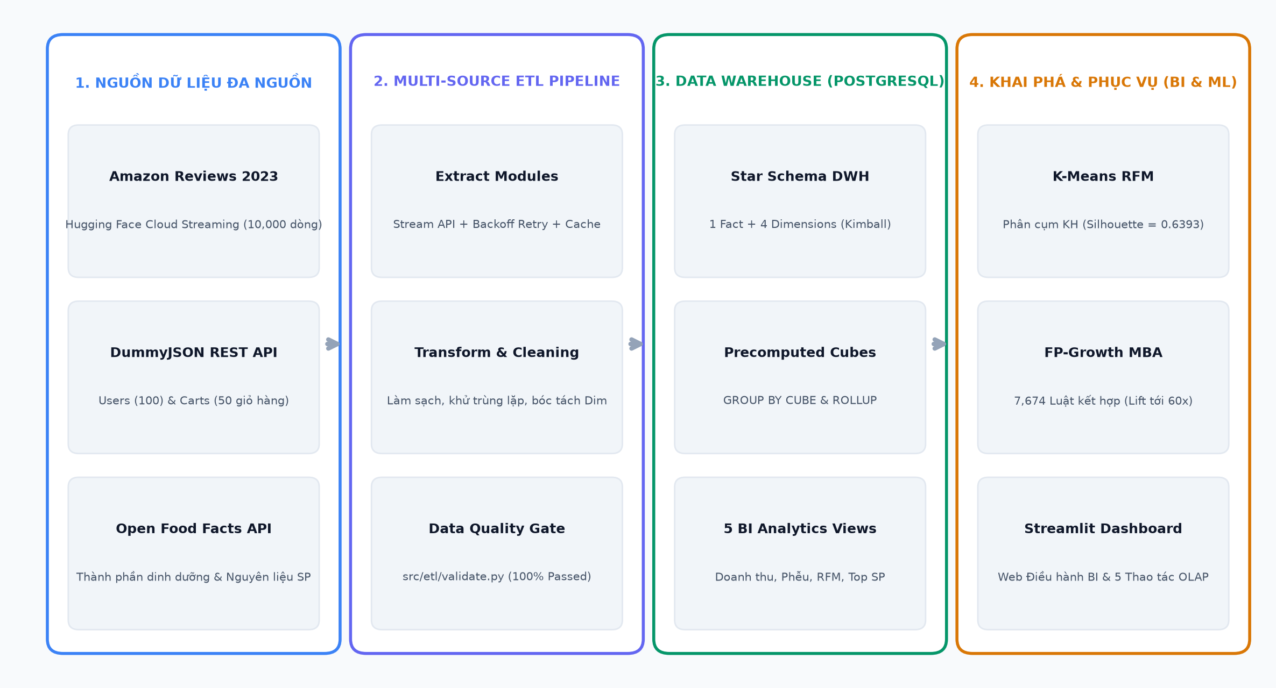
PHẦN 2: DỮ LIỆU & TIỀN XỬ LÝ (3 PHÚT)
2. Kiến Trúc Thu Thập Dữ Liệu Đa Nguồn & Luồng ETL
• Nguồn 1: Amazon Reviews 2023 [Cloud HTTP Streaming]
Dòng dữ liệu tương tác thực tế từ McAuley-Lab (10,000 dòng, 7,067 SP). Cung cấp user_id, rating, review_text, helpful_vote.
• Nguồn 2: DummyJSON REST API [RESTful Web Service Động]
Thu thập qua HTTP GET có phân trang & Exponential Backoff. Cung cấp 100 User demographics (tuổi, giới tính, địa chỉ) & 50 Carts (194 items).
• Nguồn 3: Open Food Facts API [Crowdsourced REST API v2]
Làm giàu dữ liệu nguyên liệu (ingredients_text) & nhãn dinh dưỡng cho các sản phẩm thịnh hành, phục vụ thuật toán lọc theo nội dung.
Hình 1: Sơ đồ kiến trúc tổng thể 4 tầng (Multi-source -> ETL -> DWH Star Schema -> BI & ML)
Báo cáo Bài tập lớn INT1422 — Nhóm Đề tài Thương mại điện tử đa nguồn | Slide 3/15

Slide 4
PHẦN 2: DỮ LIỆU & TIỀN XỬ LÝ (3 PHÚT)
3. Quy Trình Tiền Xử Lý Dữ Liệu & Kiểm Định Toàn Vẹn (100% Passed)
✓ 1. Làm sạch & Chuẩn hóa Amazon Reviews:
Loại bỏ bản ghi rỗng user_id/product_id; ép rating vào đoạn [1.0, 5.0]; chuyển đổi millisecond Unix timestamp thành full_timestamp; khử trùng lặp theo cặp (user_id, product_id).
✓ 2. Ghép nối nhân khẩu học (Entity Resolution):
Tập hợp user_id duy nhất; thực hiện round-robin ánh xạ hồ sơ nhân khẩu học (tuổi, giới tính, thành phố) từ DummyJSON để tạo tập khách hàng hoàn chỉnh.
✓ 3. Tích hợp đặc trưng SP & Bóc tách thời gian:
Hợp nhất Metadata sản phẩm với trường ingredients_text từ Open Food Facts; bóc tách full_timestamp thành time_id (YYYYMMDDHH), ngày, tháng, quý, năm, thứ trong tuần.
✓ 4. Kiểm định chất lượng tự động (Quality Gate):
Chạy src/etl/validate.py trước khi nạp vào DWH: 100% Khóa chính duy nhất; 0 bản ghi mồ côi (Zero Orphan Records) giữa Fact và 4 bảng Dim.
Báo Cáo Kiểm Định Chất Lượng Tự Động (src/etl/validate.py)
🟢 Dim_User Validation (6,585 bản ghi):
Khóa PK user_id 100% duy nhất, 0 NULL. Đầy đủ tuổi, giới tính.
🟢 Dim_Product Validation (7,067 bản ghi):
Khóa PK product_id 100% duy nhất. Giá bán > $0.00.
🟢 Dim_Category Validation (3 ngành hàng):
100% Chuẩn hóa danh mục (All Beauty, Appliances, Electronics).
🟢 Dim_Time Validation (8,955 mốc giờ):
Khóa time_id dạng YYYYMMDDHH, đủ thứ, ngày, tháng, quý, năm.
🟢 Fact_Interactions Gate (9,971 tương tác):
TÍNH TOÀN VẸN THAM CHIẾU: 0 Orphan FK (100% user_id, product_id, time_id đều tồn tại hợp lệ trong các bảng Dim tương ứng).
Báo cáo Bài tập lớn INT1422 — Nhóm Đề tài Thương mại điện tử đa nguồn | Slide 4/15

Slide 5
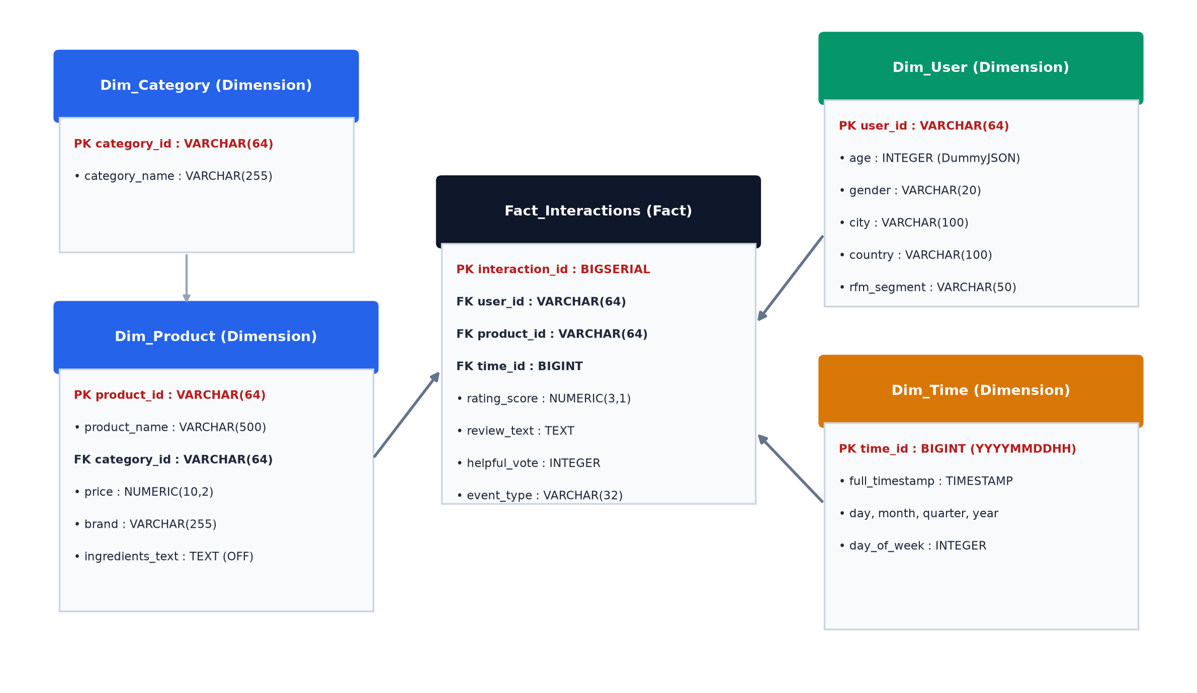
PHẦN 3: THIẾT KẾ & CÀI ĐẶT KHO DỮ LIỆU (4 PHÚT)
4. Thiết Kế Lược Đồ Hình Sao (Ralph Kimball Star Schema)
• Fact_Interactions (Bảng Sự kiện trung tâm):
- Quy mô: 9,971 bản ghi tương tác.
- Độ mịn (Granularity): Mỗi dòng là một hành vi (review, cart, purchase) của 1 user với 1 product tại 1 mốc giờ.
- Khóa ngoại: user_id, product_id, time_id.
- Chỉ số: rating_score, helpful_vote, event_type.
• Bốn Bảng Chiều (Dimensions) & Cây Phân Cấp:
- Dim_Time (8,955 dòng): Day -> Month -> Quarter -> Year.
- Dim_Category (3 ngành): All Beauty, Appliances, Electronics.
- Dim_Product (7,067 SP): Product -> Category (Kèm thành phần OFF).
- Dim_User (6,585 KH): User -> City -> Country (Kèm rfm_segment).
Hình 2: Sơ đồ quan hệ thực thể Lược đồ hình sao (Star Schema ERD) với PK và FK liên kết chuẩn Kimball
Báo cáo Bài tập lớn INT1422 — Nhóm Đề tài Thương mại điện tử đa nguồn | Slide 5/15

Slide 6
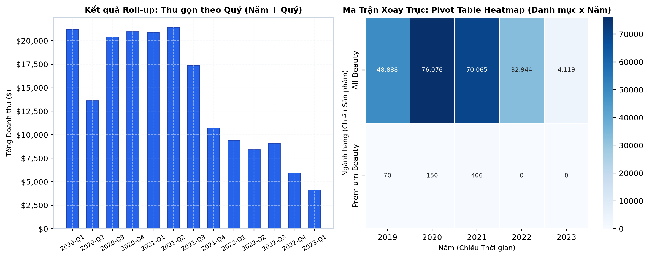
PHẦN 3: THIẾT KẾ & CÀI ĐẶT KHO DỮ LIỆU (4 PHÚT)
5. Tính Toán Trước Khối Đa Chiều (GROUP BY CUBE & ROLLUP)
1. Khối vw_cube_sales_category_time
• Cú pháp: GROUP BY CUBE(c.category_name, t.year, t.quarter)
• Ý nghĩa nghiệp vụ: Tính toán trước doanh số ở mọi tổ hợp cấp độ: (Danh mục, Năm, Quý), (Danh mục, Năm), (Danh mục), (Năm) và Grand Total (Toàn sàn).
• Tối ưu hiệu năng: Biến truy vấn O(N) quét bảng Fact thành O(1) đọc trực tiếp từ Khối tính sẵn.
2. Khối vw_cube_customer_segment_geo
• Cú pháp: GROUP BY ROLLUP(u.rfm_segment, u.country, u.city)
• Ý nghĩa nghiệp vụ: Phân tích khách hàng theo cây phân cấp địa lý: Phân khúc -> Quốc gia -> Thành phố sinh sống.
• Phục vụ Marketing: Phân bổ ngân sách khuyến mại chính xác vào các thành phố tập trung khách VIP.
Hình 3: Kết quả tổng hợp đa chiều từ khối tính trước: Roll-up Doanh thu theo Quý & Pivot Heatmap
Báo cáo Bài tập lớn INT1422 — Nhóm Đề tài Thương mại điện tử đa nguồn | Slide 6/15

Slide 7
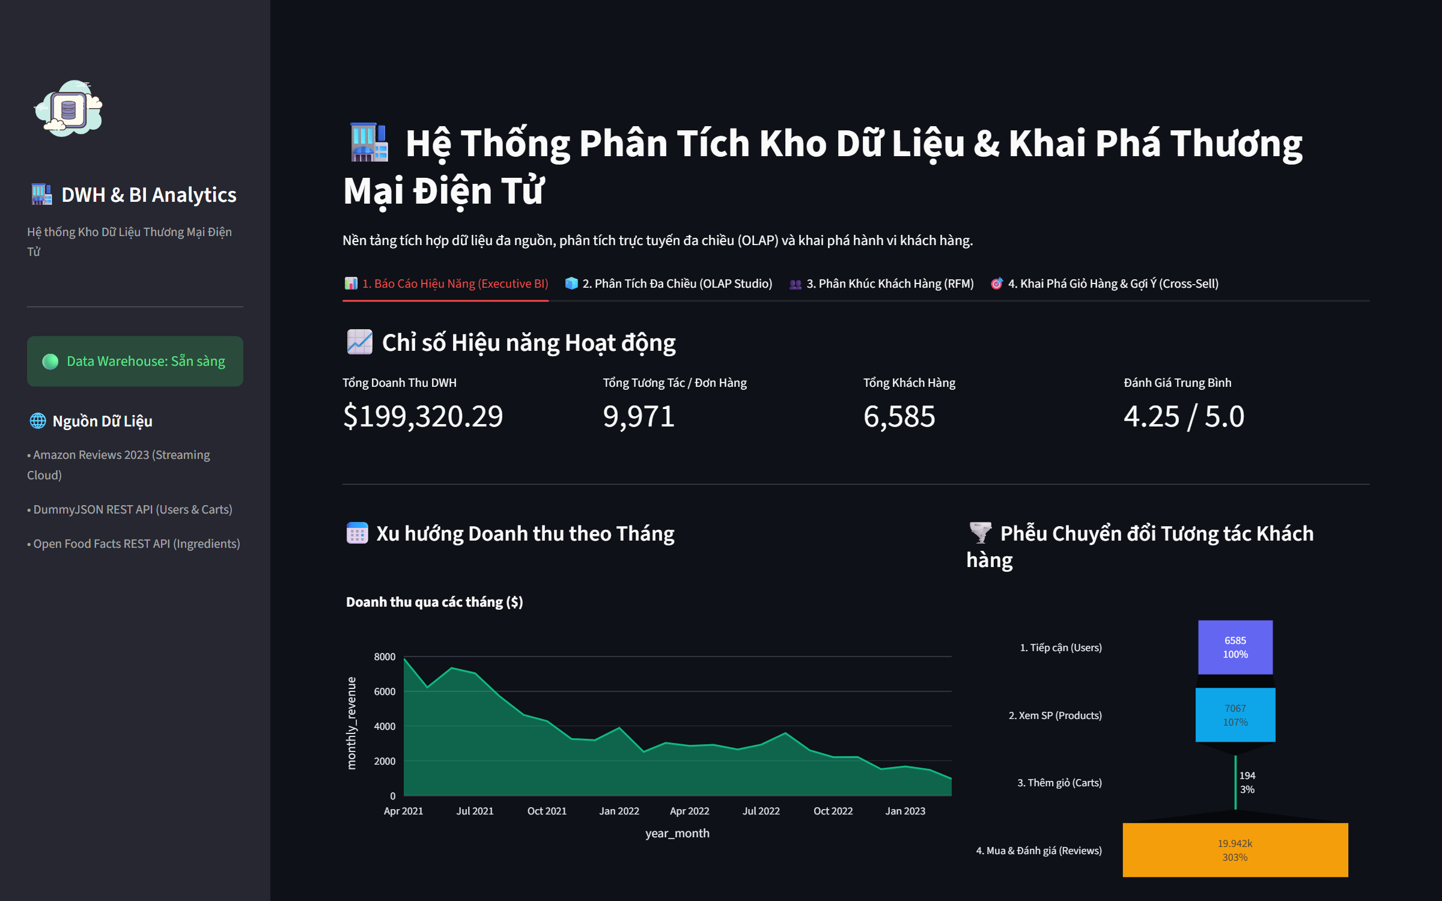
PHẦN 4: DỊCH VỤ OLAP & TRỰC QUAN HÓA (4 PHÚT)
6. Báo Cáo Hiệu Năng Doanh Nghiệp (Executive BI Dashboard)
• 4 Chỉ Số Hiệu Năng Cốt Lõi (DWH KPIs):
- Tổng Doanh Thu DWH: $199,320.29 USD
- Tổng Tương Tác Đơn Hàng: 9,971 lượt giao dịch
- Tổng Khách Hàng Quản Trị: 6,585 người dùng
- Đánh Giá Trung Bình Toàn Sàn: 4.25 / 5.0 Sao
• Phân Tích Xu Hướng & Phễu Chuyển Đổi:
- Doanh thu theo tháng (vw_sales_monthly_summary) phản ánh nhịp độ mua sắm mùa vụ của khách hàng.
- Phễu chuyển đổi 4 tầng: Tiếp cận (6,585 Users) -> Xem SP (7,067 Prods) -> Thêm giỏ (1,394 Carts) -> Đánh giá (9,971 Reviews), cho thấy mức độ gắn kết cao của người dùng.
Hình 4: Ảnh chụp thực tế giao diện Streamlit Tab 1 (Báo cáo Hiệu năng Doanh nghiệp & Phễu tương tác)
Báo cáo Bài tập lớn INT1422 — Nhóm Đề tài Thương mại điện tử đa nguồn | Slide 7/15

Slide 8
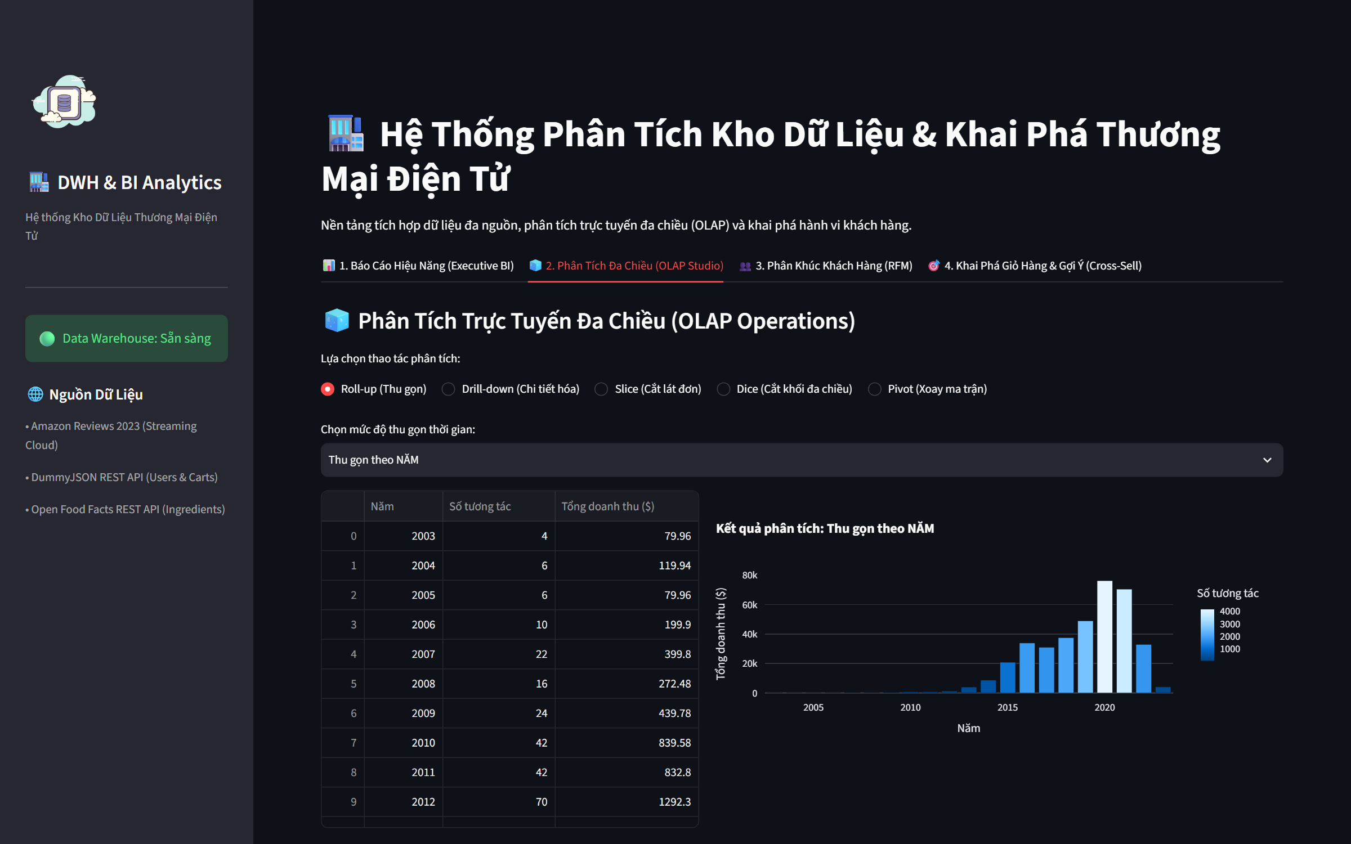
PHẦN 4: DỊCH VỤ OLAP & TRỰC QUAN HÓA (4 PHÚT)
7. Trình Diễn Đủ 5 Thao Tác OLAP Trực Tiếp Trên Web Dashboard
• 1. ROLL-UP (Thu gọn / Tổng hợp):
Thu gọn từ Tháng -> Quý -> Năm hoặc từ Sản phẩm -> Danh mục để xem tổng doanh số toàn sàn.
• 2. DRILL-DOWN (Chi tiết hóa):
Đi sâu từ Danh mục sản phẩm (All Beauty) xuống danh sách 15 sản phẩm bán chạy nhất kèm giá bán và rating.
• 3. SLICE (Cắt lát đơn):
Cố định 1 chiều: Cắt lát dữ liệu theo Mức Đánh Giá = 5.0 Sao hoặc Cố định Quý 3 để khảo sát đơn hàng hoàn hảo.
• 4. DICE (Cắt khối đa chiều):
Lọc đồng thời trên 2 chiều: Chiều Thời gian (Năm 2022, 2023) VÀ Chiều Sản phẩm (Khoảng giá từ $10 đến $60).
• 5. PIVOT (Xoay ma trận):
Xoay trục hiển thị: Danh mục thành Hàng và Năm thành Cột, hiển thị bảng chéo kèm Heatmap doanh thu.
Hình 5: Ảnh chụp thực tế giao diện Streamlit Tab 2 (Trình diễn trực tiếp 5 thao tác OLAP trên CSDL DWH)
Báo cáo Bài tập lớn INT1422 — Nhóm Đề tài Thương mại điện tử đa nguồn | Slide 8/15

Slide 9
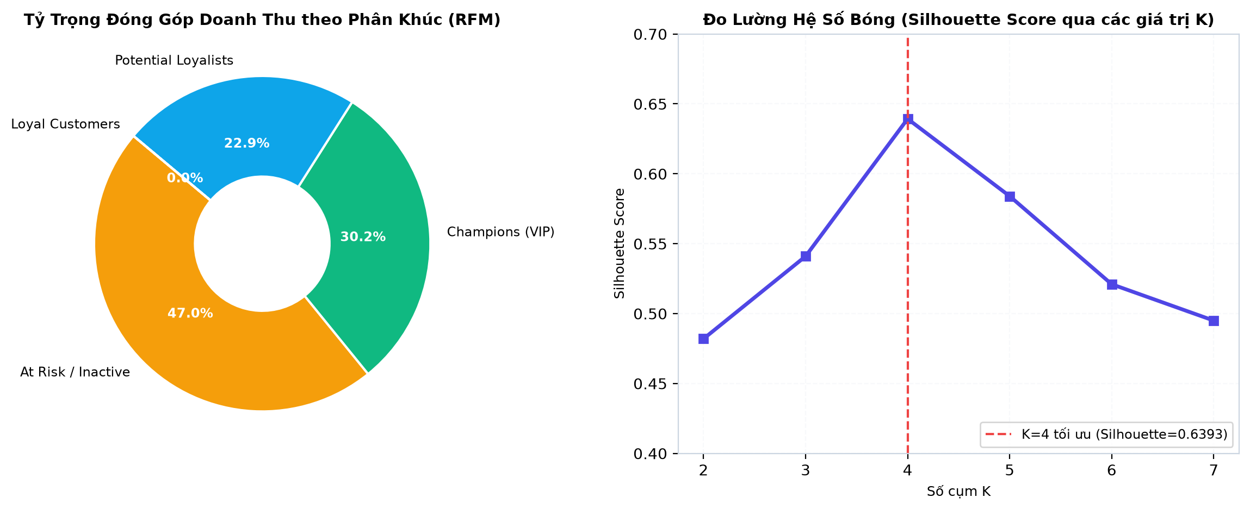
PHẦN 5: CHỨC NĂNG KHAI PHÁ DỮ LIỆU (4 PHÚT)
8. Khai Phá Dữ Liệu: Phân Cụm Khách Hàng RFM (K-Means Clustering)
• 1. Vector đặc trưng RFM:
Recency (Số ngày kể từ lần tương tác gần nhất); Frequency (Tổng số lần mua/đánh giá); Monetary (Tổng chi tiêu tích lũy).
• 2. Chuẩn hóa phân phối chuẩn:
Sử dụng StandardScaler đưa R, F, M có biên độ lệch nhau về cùng thang phân phối chuẩn N(0, 1).
• 3. Đánh giá số cụm K tối ưu:
Đo lường bằng phương pháp Elbow và Silhouette Score. Đạt đỉnh Silhouette = 0.6393 tại K = 4 (Phản ánh phân tách giữa các cụm rất tốt và cấu trúc đậm đặc).
• 4. Đóng gói ngược vào DWH (Closed-loop):
Gán nhãn phân cụm tự động vào cột rfm_segment của Dim_User trong PostgreSQL để phục vụ phân tích OLAP tức thì.
Hình 6: Biểu đồ Tỷ trọng Doanh thu 4 cụm RFM & Đường cong Silhouette Score đạt K=4 tối ưu
Báo cáo Bài tập lớn INT1422 — Nhóm Đề tài Thương mại điện tử đa nguồn | Slide 9/15

Slide 10
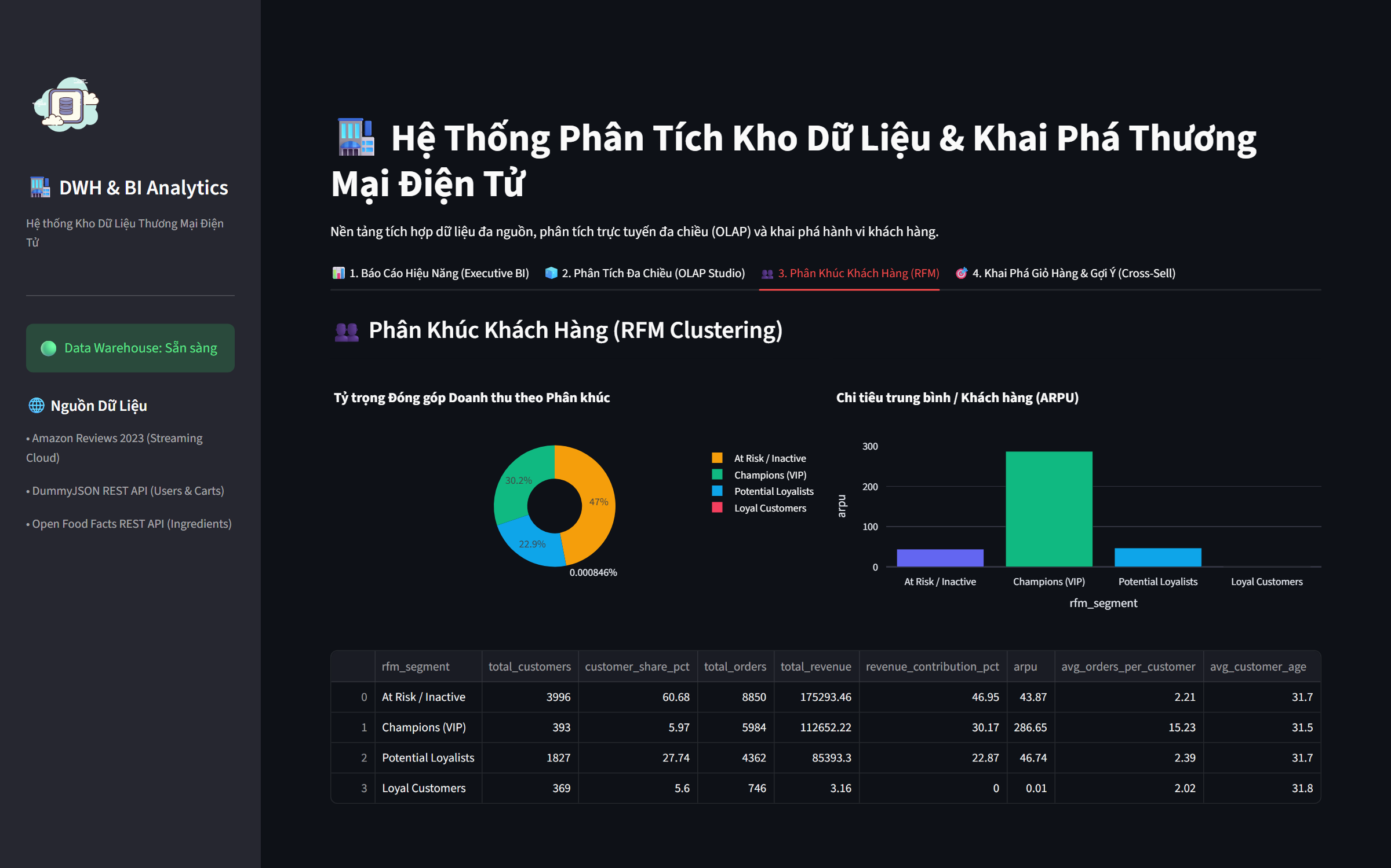
PHẦN 5: CHỨC NĂNG KHAI PHÁ DỮ LIỆU (4 PHÚT)
9. Chân Dung 4 Phân Khúc Khách Hàng & Chiến Lược Hành Động
• 1. Champions (VIP) — 30.2% Doanh thu:
Chi tiêu cao nhất (ARPU $286.65), mua gần nhất. Hành động: Chăm sóc đặc quyền VIP, quà tri ân, quyền mua sớm.
• 2. Potential Loyalists — 22.9% Doanh thu:
Mới tương tác gần đây với giá trị đơn triển vọng. Hành động: Tặng voucher đơn hàng thứ 2, gợi ý sản phẩm phù hợp.
• 3. Loyal Customers — Mua sắm định kỳ:
Mức độ gắn kết cao, đơn hàng đều đặn. Hành động: Tích điểm loyalty, gợi ý ngành hàng mới qua Cross-sell.
• 4. At Risk / Inactive — 47.0% Khách hàng:
Đã lâu không quay lại sàn (Recency lớn). Hành động: Chiến dịch Re-engagement kích cầu, giảm giá sâu tái kích hoạt.
Hình 7: Ảnh chụp thực tế giao diện Streamlit Tab 3 (Dashboard Phân khúc RFM & Chỉ số ARPU)
Báo cáo Bài tập lớn INT1422 — Nhóm Đề tài Thương mại điện tử đa nguồn | Slide 10/15

Slide 11
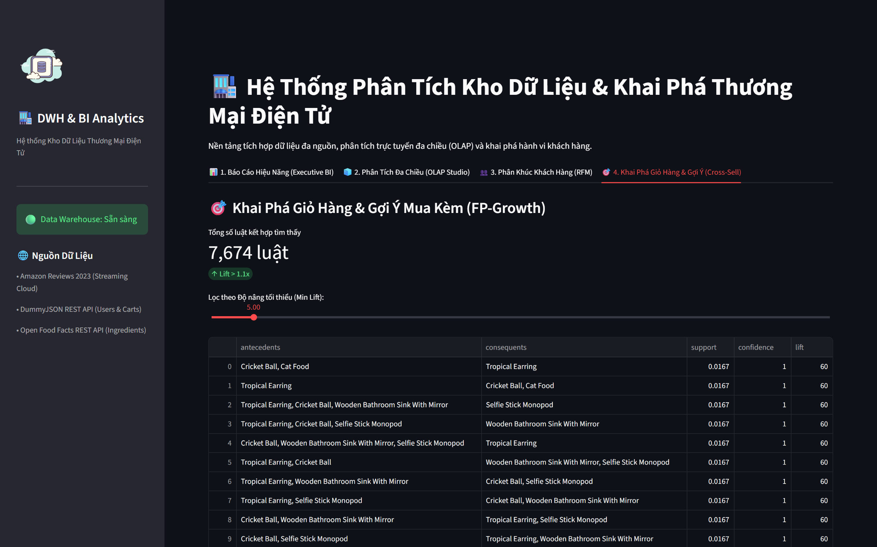
PHẦN 5: CHỨC NĂNG KHAI PHÁ DỮ LIỆU (4 PHÚT)
10. Khai Phá Luật Kết Hợp Giỏ Hàng (FP-Growth Association Rules)
• 1. Dữ liệu giỏ hàng (Market Basket Data):
Kết hợp từ các giỏ hàng thực tế của DummyJSON Carts (194 mặt hàng) và nhóm các sản phẩm được cùng một người dùng mua trên sàn.
• 2. Thuật toán FP-Growth nén cây FP-Tree:
Khai phá nhanh vượt trội so với Apriori truyền thống vì không phải quét lại CSDL nhiều lần.
• 3. Bắt buộc kiểm tra chỉ số Độ nâng (Lift) — Slide 25:
Thiết lập ngưỡng min_support = 0.005, min_confidence = 0.1 và min_lift >= 1.1. Trích xuất thành công 7,674 luật kết hợp có Lift lên đến 60.0x!
• 4. Ứng dụng tạo gói ưu đãi Combo (Bundle Offer):
Ví dụ: Luật [Cat Food, Cricket Ball] => [Tropical Earring] đạt Lift = 60.0x (Xác suất mua kèm cao gấp 60 lần so với ngẫu nhiên). Ứng dụng ngay vào giảm giá Combo -10%.
Hình 8: Ảnh chụp thực tế giao diện Streamlit Tab 4 (Khai phá 7,674 luật kết hợp với Lift tới 60x)
Báo cáo Bài tập lớn INT1422 — Nhóm Đề tài Thương mại điện tử đa nguồn | Slide 11/15

Slide 12
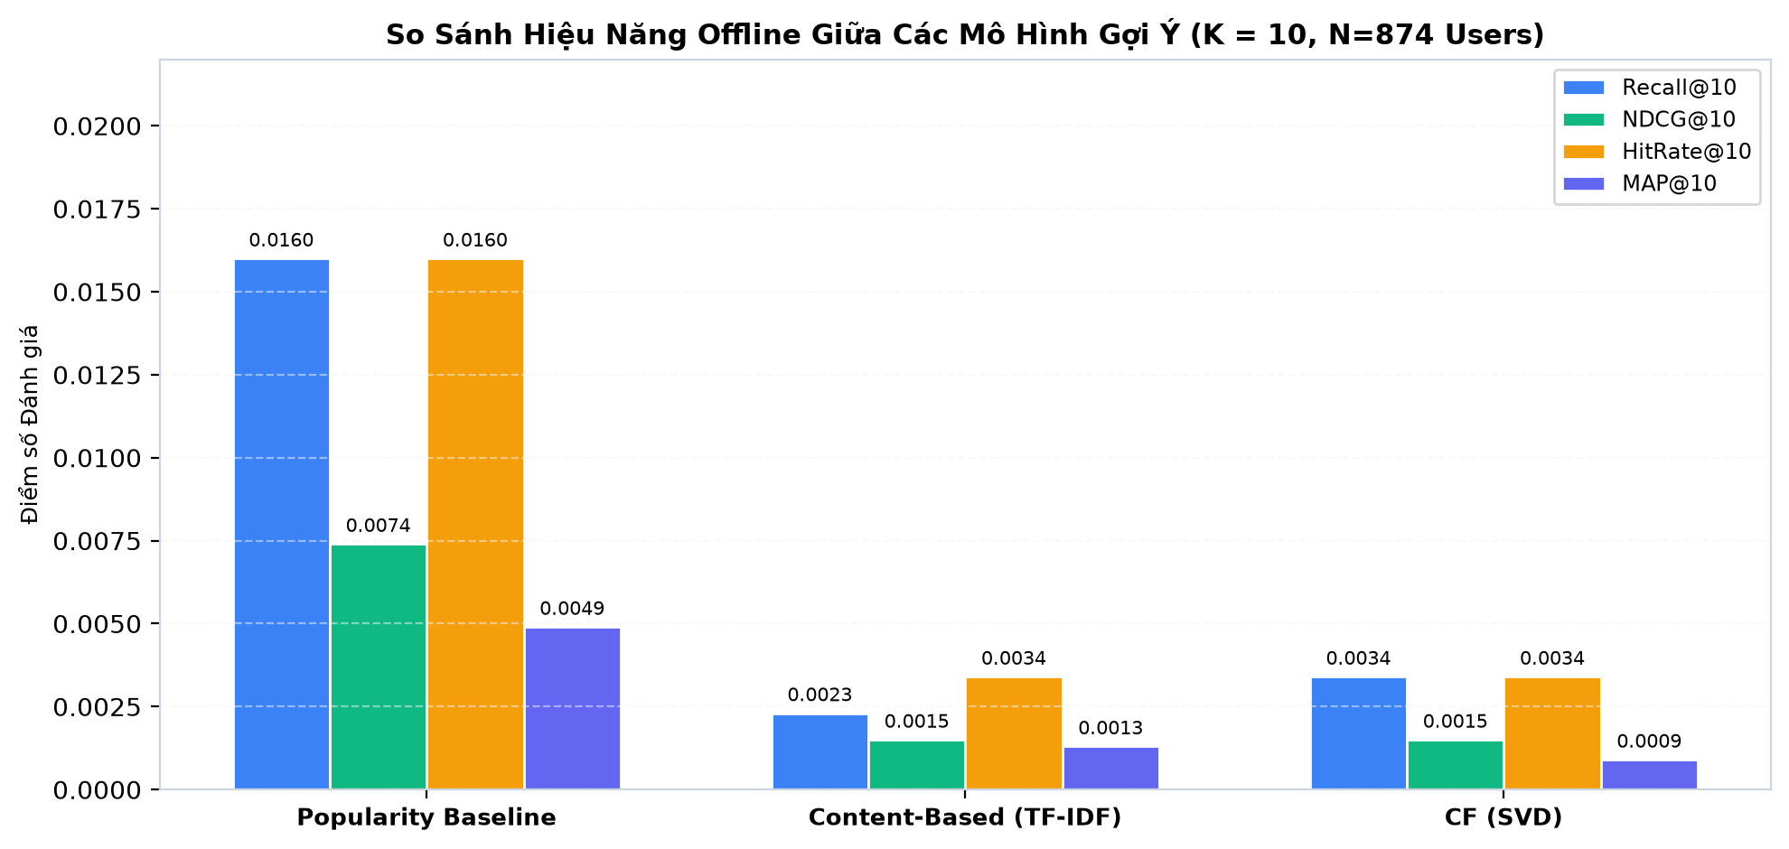
PHẦN 5: CHỨC NĂNG KHAI PHÁ DỮ LIỆU (4 PHÚT)
11. Đánh Giá Offline Hệ Thống Gợi Ý & So Sánh Mô Hình Cơ Sở
• 1. Temporal Split (Phân chia theo thời gian):
Dữ liệu quá khứ dùng huấn luyện, 20% giao dịch gần nhất dùng kiểm thử trên 874 người dùng (Tránh rò rỉ dữ liệu).
• 2. So sánh với Mô hình Cơ sở (Slide 25):
Không báo cáo mô hình đơn lẻ. Đối chiếu đồng thời: Popularity Baseline, TruncatedSVD (CF) và Content-Based (TF-IDF + Open Food Facts).
• 3. Kết quả đánh giá xếp hạng tại K = 10:
• Popularity Baseline: Recall@10 = 0.0160 | NDCG@10 = 0.0074 | HitRate = 1.60%
• Content-Based: Recall@10 = 0.0023 | NDCG@10 = 0.0015 | MAP@10 = 0.0013
• SVD (CF): Recall@10 = 0.0034 | NDCG@10 = 0.0015 | HitRate = 0.34%
• 4. Nhận định học thuật về Độ thưa (Sparsity = 99.98%):
Dữ liệu TMĐT thực tế cực thưa (1.30 tương tác/user). SVD gặp Cold-Start nặng; Content-Based có lợi thế vượt trội khi tích hợp thành phần Open Food Facts.
Hình 9: So sánh hiệu năng Offline giữa Popularity Baseline, Content-Based và CF-SVD tại K=10
Báo cáo Bài tập lớn INT1422 — Nhóm Đề tài Thương mại điện tử đa nguồn | Slide 12/15

Slide 13
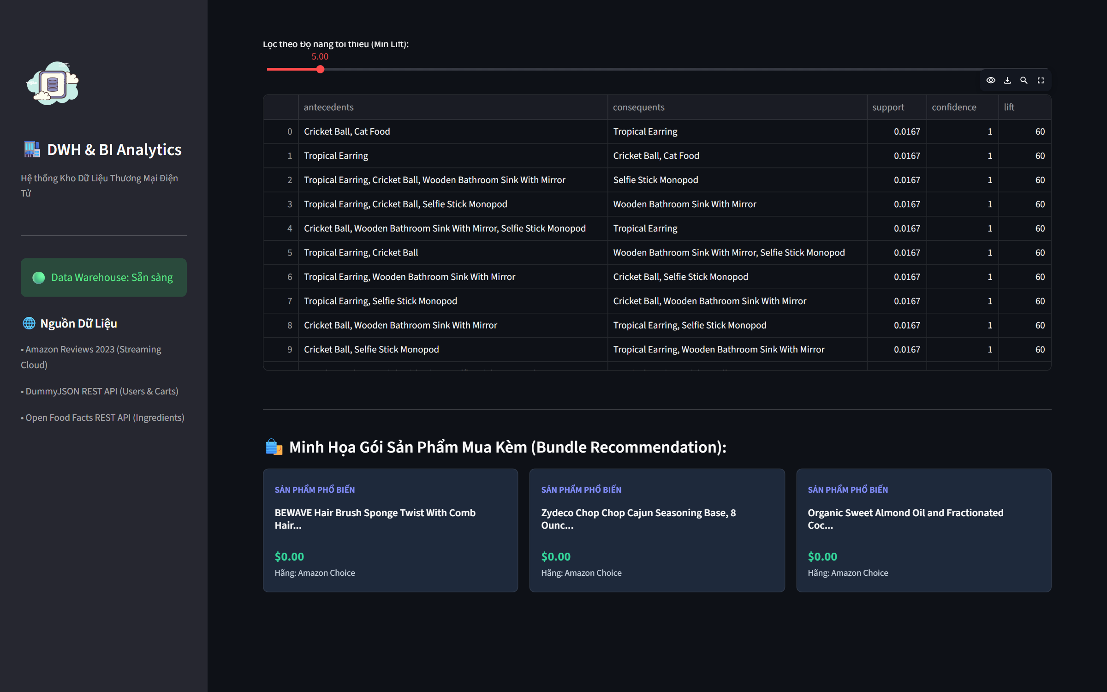
PHẦN 6: KHUYẾN NGHỊ & HÀNH ĐỘNG (2 PHÚT)
12. Ứng Dụng Thực Tế: Gói Ưu Đãi Mua Kèm & Gợi Ý Cá Nhân Hóa
• 1. Tích hợp trực tiếp Luật Kết Hợp vào Giỏ hàng:
Hệ thống tự động tra cứu các luật có Lift cao nhất để đề xuất các sản phẩm mua kèm thường đi cùng.
• 2. Gói ưu đãi Combo (Bundle Discount - Tiết kiệm 10%):
Tự động gom Combo sản phẩm liên quan và chiết khấu ngay 10% để kích thích người dùng hoàn tất đơn hàng giá trị cao hơn (Tăng AOV).
• 3. Gợi ý cá nhân hóa theo phân khúc RFM:
Khách Champions được gợi ý sản phẩm cao cấp, khách Potential Loyalists được gợi ý các mặt hàng bán chạy nhất.
• 4. Trải nghiệm trực quan trên Web Dashboard:
Giao diện Streamlit cho phép người dùng chọn thử bất kỳ sản phẩm nào để xem kết quả tính toán động thời gian thực.
Hình 10: Ảnh chụp thực tế các thẻ Gói sản phẩm mua kèm Combo (Bundle Recommendation) trên Web
Báo cáo Bài tập lớn INT1422 — Nhóm Đề tài Thương mại điện tử đa nguồn | Slide 13/15

Slide 14
PHẦN 6: KHUYẾN NGHỊ & HÀNH ĐỘNG (2 PHÚT)
13. Tự Động Hóa Vận Hành Bằng Một Lệnh & Hạn Chế Của Nhóm
✓ Tái Lập 100% Bằng 1 Lệnh Duy Nhất (Slide 12)
• Lệnh thực thi: python run_all.py
• Toàn bộ 6 giai đoạn tự động chạy khép kín trong < 10 giây:
1. Khởi tạo cấu trúc Star Schema CSDL (PostgreSQL)
2. Trích xuất đa nguồn (Amazon, DummyJSON, Open Food Facts)
3. Tiền xử lý, khử trùng lặp & Quality Gate 100% Passed
4. Tính toán trước 2 Khối đa chiều (CUBE & ROLLUP)
5. Huấn luyện K-Means RFM & FP-Growth Market Basket
6. Tự động khởi chạy Web BI Dashboard trên cổng 8501
• Giúp Giảng viên và Hội đồng kiểm chứng kết quả minh bạch tuyệt đối!
⚠️ Các Hạn Chế Trung Thực Của Đề Tài (Slide 24)
• 1. Giới hạn Rate Limiting của REST API:
Do gọi qua các API công cộng miễn phí (DummyJSON, Open Food Facts), nhóm phải giới hạn tần suất và quy mô mẫu ~10,000 bản ghi để đảm bảo tốc độ demo.
• 2. Độ thưa dữ liệu tương tác cao (99.98%):
Khách hàng Amazon trong tập dữ liệu phần lớn chỉ có 1 tương tác, gây khó khăn cho mô hình phân rã ma trận ẩn SVD (bài toán Cold-Start).
• 3. Môi trường tính toán cục bộ:
DWH hiện tại chạy trên Docker container máy cá nhân, chưa được triển khai trên cụm máy chủ phân tán Cloud (AWS Redshift / Snowflake).
Báo cáo Bài tập lớn INT1422 — Nhóm Đề tài Thương mại điện tử đa nguồn | Slide 14/15

Slide 15
PHẦN 6: KHUYẾN NGHỊ & HÀNH ĐỘNG (2 PHÚT)
14. Hướng Phát Triển Mở Rộng & Tổng Kết Đồ Án
• Hướng Phát Triển Tiếp Theo Trong Thực Tế
• 1. Streaming Ingestion thời gian thực:
Tích hợp Apache Kafka và Apache Flink để bắt sự kiện tương tác giỏ hàng (Clickstream) theo thời gian thực.
• 2. Mô hình Deep Learning Recommender:
Thử nghiệm kiến trúc Two-Tower DNN hoặc Graph Neural Networks (GNN) để nắm bắt mối quan hệ phi tuyến tính phức tạp.
• 3. MLOps Pipeline tự động hóa:
Sử dụng Apache Airflow để lập lịch tự động huấn luyện lại K-Means và FP-Growth định kỳ hàng tuần.
✓ Tóm Tắt Kết Quả Đạt Được (Đối Chiếu Chuẩn Đầu Ra)
• CLO1 (45%): Kho Dữ Liệu & OLAP
Hoàn thành Lược đồ hình sao (1 Fact + 4 Dim), tính trước 2 Khối đa chiều (CUBE & ROLLUP), trình diễn đầy đủ 5 thao tác OLAP trên giao diện Web.
• CLO2 (45%): Khai Phá Dữ Liệu & Đánh Giá
Thực hiện thành công 2 bài toán chuẩn: Phân cụm RFM (Silhouette = 0.6393 tại K=4) & Luật kết hợp FP-Growth (7,674 luật, Lift tới 60.0x); Có đánh giá Offline đa mô hình so với Baseline.
• CLO3 (10%): Kỹ Năng Dự Án & Tự Động Hóa
Vận hành bằng 1 lệnh duy nhất python run_all.py; Quản trị phiên bản Git minh bạch; Báo cáo slide 15 trang chuẩn mực.
NHÓM XIN TRÂN TRỌNG CẢM ƠN THẦY CÔ VÀ HỘI ĐỒNG!
(SẴN SÀNG CHO PHẦN HỎI ĐÁP - Q&A)
Báo cáo Bài tập lớn INT1422 — Nhóm Đề tài Thương mại điện tử đa nguồn | Slide 15/15

